Slide 1
基于对象的存储系统中 元数据管理算法研究
中科院计算所 - 杨林
指导老师：杜晓黎

Slide 2
提纲
课题来源
基于对象的存储系统架构
单一 元数据服务器 的问题
元数据服务器 集群
研究方法和计划

Slide 3
课题来源
大规模存储的需求
互联网存储(youtube, Douban)
联想网盘
集群文件系统
NAS (NFS)
SAN (GPFS, 蓝鲸)
基于对象的存储系统 OBS (Luster, GFS, Hadoop, MooseFS)

Slide 4
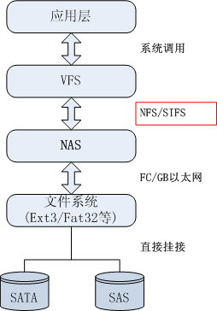
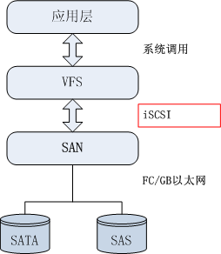
NAS & SAN
NAS
SAN

Slide 5

基于对象的存储系统
以对象为基本管理单位
独立的元数据管理
易于扩展
高容量
高性能
易于管理
对象服务器
Object Storage Device
元数据服务器
Metadata Server
数据传输
元数据请求
客户端 Client

Slide 6
单MDS设计
优点
设计简单，容易提供统一名字空间
缺点
单点失效
性能瓶颈
名字空间受限(内存)
初始化时间长( 32GB数据)
折中方案
限制集群规模
MDS的主从备份(Lustre, Google File System, Hadoop, MFS等)

Slide 7
元数据服务器集群
对象服务器
Object Storage Device
元数据服务器集群
数据传输
元数据请求
客户端 Client

Slide 8
现有MDS集群中元数据分布的方案
静态子树分割
静态Hash分割
动态子树分割
Lazy Hybrid 方法(相当于动态Hash)
集中分配 (有个绑定服务器，一对一绑定)
分布式Hash表(Chord)
目前开源系统只有Lustre2.0和Ceph具有元数据集群

Slide 9
静态子树分割
目录 | 提供服务的 MDS
/usr/bin | MDS0
/usr/include | MDS1
/usr/lib | MDS2
/usr/share | MDS3
不能有效负载均衡

Slide 10
静态Hash 划分
目录 | id | Hash(id) | MDS服务器
/usr | 1 | 1 | MDS1
/usr/include | 3 | 3 | MDS3
/usr/bin | 4 | 0 | MDS0
/usr/lib | 7 | 3 | MDS3
/usr/share | 9 | 1 | MDS1
/usr/include/mysql | 11 | 3 | MDS3
/usr/include/err.h | 14 | 2 | MDS2
/usr/include/memory.h | 16 | 0 | MDS0
/usr/include/regex.h | 19 | 3 | MDS3
在集群中加入或删除节点时，Hash函数会发生变化，需要大量元数据迁移

Slide 11
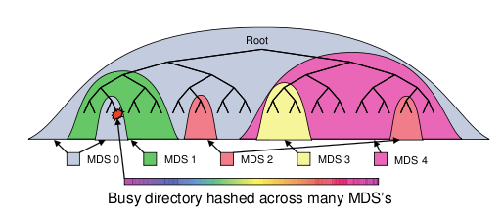
动态子树划分
Ceph

Slide 12
Lazy Hybrid(动态Hash)
MLT
MLT
hash范围 | 对应的MDS服务器
0x0000-0x2FFF | MDS0
0x3000-0x8FFF | MDS1
0x9000-0xCFFF | MDS2
0xD000-0xFFFF | MDS3
hash范围 | 对应的MDS服务器
0x0000-0x2FFF | MDS0
0x3000-0x8FFF | MDS1
0x9000-0xAFFF | MDS2
0xB000-0xCFFF | MDS4
0xD000-0xFFFF | MDS3

Slide 13
课题目标和内容
设计实现一个元数据集群化管理算法
元数据分布策略
元数据备份策略
可扩展性
可用性
负载均衡
一致性
MooseFS整合
将以上算法运用于MooseFS
进行性能测试

Slide 14
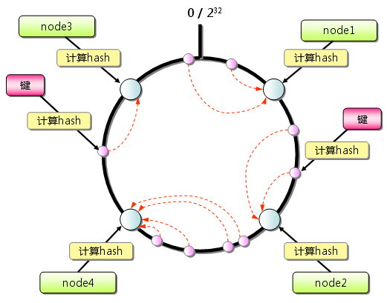
技术路线
MDS1
MDS6
MDS2
0X 0000
一致性Hash
冗余备份(环形备份)
版本号
分布式事务锁
检查点和日志
两段提交协议
MDS3
M5S1
MDS4
MDS1
0X 3000
0X B000
键
MDS5
MDS2
计算 Hash值
MDS4
MDS3
0X 9000
0X 6000

Slide 15
研究计划
预期研究成果
元数据服务器集群管理算法
MooseFS移植
Benchmark
尝试使用Key-Value数据库实现元数据服务器
研究计划及预期进展
2010/05 – 2010/10 相关系统调研
2010/11 – 2010/12 元数据分布算法设计
2011/01 – 2011/02 系统实现，性能测试
2011/03 – 2011/04 论文写作

Slide 16
学术论文提纲
1. 绪论
2. 对象文件系统中元数据管理方法概述
3. sfs的实现
4. sfs中元数据管理算法
5. sfs文件系统benchmark
6. 结束语

Slide 17
科研项目的完成情况
时间 | 科研项目 | 承担任务
2009/08 -2009/12 | 联想手机网盘 | 后台接口开发
2010/01-2010/10 | 联想网盘多点部署项目 | 集群文件系统研究，mooseFS测试 IP定位研究，数据中心评估 实现路由模块，数据迁移模块
2010/11-2010/12 | 联想网盘服务监控平台 | 实现监控逻辑代码和短信发送模块
2010/01-2010/03 | 手机通讯录同步 | 系统demo实现

Slide 18
谢谢各位老师 !

